Slide 1

とにかく無駄な税金を払いたくない
個人事業主・企業オーナー・投資家必見！
あなたの顧問税理士も知らない
最強の節税術
新・中古車投資
を公開します。
富裕層達が実践する節税×投資術

Slide 2


「節税」しながら「収益」を得る。
富裕層達が実践している中古車投資をご紹介します。
中古車で節税できるとはよく聞くけど、
使用頻度もそんなに多くないし、 ガソリン代・保険・自動車税などの維持費がもったいない。
中古車を使った節税をご検討されている多くの方はそういった悩みをお持ちです。
富裕層達が行う中古車投資は、中古車屋に全ての業務を丸投げし、車両の購入費で効果的に節税しつつ、毎月のリース代と売却益を得る「中古車リース代行販売」なのです。

Slide 3

「節税」しながら「収益」を得る。
富裕層達が実践している中古車投資をご紹介します。
中古車で節税できるとはよく聞くけど、
使用頻度もそんなに多くないし、 ガソリン代・保険・自動車税などの維持費がもったいない。
中古車を使った節税をご検討されている多くの方はそういった悩みをお持ちです。
富裕層達が行う中古車投資は、中古車屋に全ての業務を丸投げし、車両の購入費で効果的に節税しつつ、毎月のリース代と売却益を得る「中古車リース代行販売」なのです。

Slide 4





全体の流れ
このビジネスは元々富裕層・経営者向けですから、
オーナーに「労働」 させるわけにはいきません。
① 中古車を買いたい
ユーザーを見つける
② 中古車屋が業界専用のオークションで仕入れる
③ 中古車をリース契約
でユーザーに販売する
④ 契約月の翌月末から
毎月リース代を得る
⑤ リース終了後に車両を売却し
売却益を得る
これら① ～ ⑤ を完全外注化（ 丸投げ） の仕組みが完成していますので、 オーナーは毎月 何もせず収益を得るだけとなります。

Slide 5
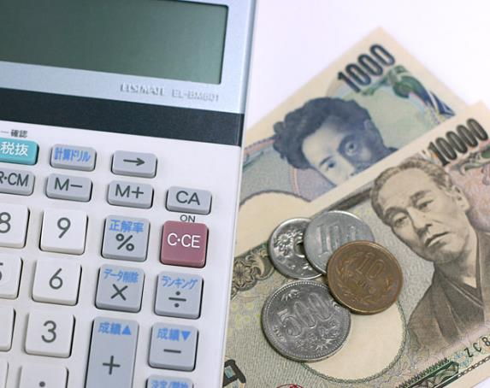
節税
Tax Saving
車両購入時の節税対策
全額を損金計上できます
弊社で車両販売、 節税対策のご提案をさせていただきます。
1年での損金計上が可能な車両やお客様に合った節税方法など、徹底した
ヒアリングのもとにご提案致します。

Slide 6

維持費
Maintenance
維持費のかからない所有
毎月の保険料や自動車税などはすべて毎月の管理費に含まれているため、初期投資以外の出費が発生することはありません。

Slide 7

リセールバリュー
Resale value
リース契約終了後に
オークションで即現金化
リース契約が終わった車両が戻ってきたら、中古車業界専用のオークションサイトで売却し即現金化いたします。

Slide 8

投資
Investment
他の投資とは比較にならない圧倒的な利回りを実現
直近の事例をご紹介します。
ベンツ 2,000,000 円 → 4,840,000 円（2,840,000 円利益）
ベンツ 700,000 円 → 1,356,000 円（656,000 円利益）
アウディ 750,000 円 → 1,352,000 円（602,000 円利益）
アクア 800,000 円 → 1,500,000 円（700,000 円利益）
クラウン 1,800,000 円 → 3,200,000 円（1,400,000 円利益）
フィアット 900,000 円 → 1,940,000 円（1040,000 円利益）
NBOX 1,000,000 円 → 1,744,000 円（744,000 円利益）

Slide 9
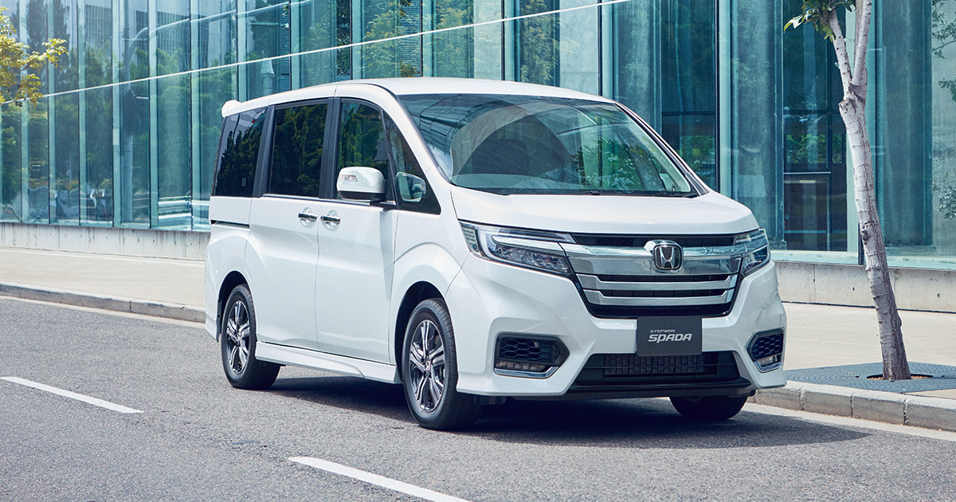
希望機種 | ステップワゴン
仕入価格 | 500,000円
リース期間 | 3年
リース月額 (税込) | 30,000円
① リース総額 (税込) | 1,080,000円
② 手数料 (税込) | 216,000円
① ー ② | 864,000円
③ リース終了後 買取相場予想額 | 200,000円
リターン予想額 | 約 106万円
事例紹介①
https://www.honda.co.jp/STEPWGN/
50万円の節税に成功！
56万円の運用益に成功！

Slide 10
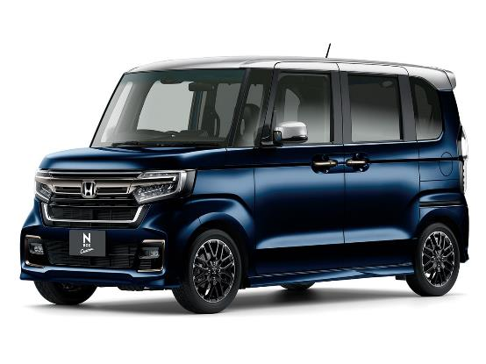
希望機種 | NBOX カスタム
仕入価格 | 1,000,000円
リース期間 | 4年
リース月額 (税込) | 35,000円
① リース総額 (税込) | 1,680,000円
② 手数料 (税込) | 336,000円
① ー ② | 1,344,000円
③ リース終了後 買取相場予想額 | 400,000円
リターン予想額 | 約 175万円
事例紹介②
https://kakaku.com/item/K0000319131/
100万円の節税に成功！
75万円の運用益に成功！

Slide 11
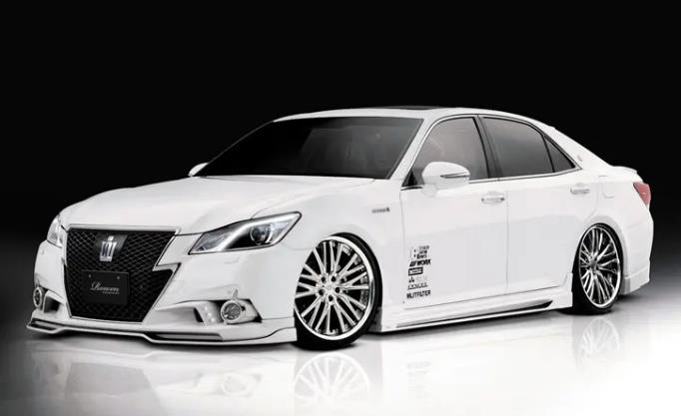
希望機種 | 210系クラウン
仕入価格 | 1,800,000円
リース期間 | 5年
リース月額 (税込) | 50,000円
① リース総額 (税込) | 3,000,000円
② 手数料 (税込) | 600,000円
① ー ② | 2,400,000円
③ リース終了後 買取相場予想額 | 800,000円
リターン予想額 | 約 320万円
事例紹介③
https://www.auto-acp.com/crown/%E3%82%AF%E3%83%A9%E3%82%A6%E3%83%B3-%E3%82%A8%E3%82%A2%E3%83%AD/%E3%82%BB%E3%83%83%E3%83%88/%E3%83%AD%E3%83%BC%E3%82%A6%E3%82%A7%E3%83%B3-210%E7%B3%BB%E5%89%8D%E6%9C%9F-detail1196.html
180万円の節税に成功！
140万円の運用益に成功！

Slide 12
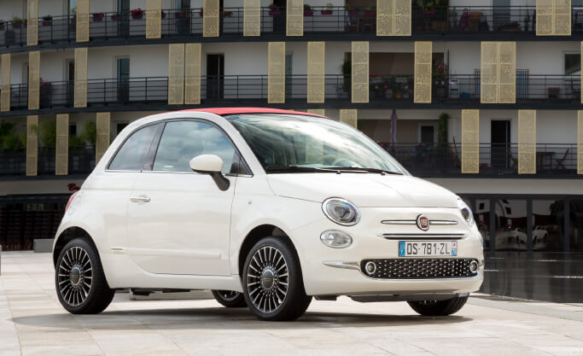
希望機種 | フィアット 500c
仕入価格 | 1,000,000円
リース期間 | 3年
リース月額 (税込) | 50,000円
① リース総額 (税込) | 1,500,000円
② 手数料 (税込) | 300,000円
① ー ② | 1,200,000円
③ リース終了後 買取相場予想額 | 500,000円
リターン予想額 | 約 170万円
事例紹介④
https://www.fiat-auto.co.jp/500c/
100万円の節税に成功！
70万円の運用益に成功！

Slide 13
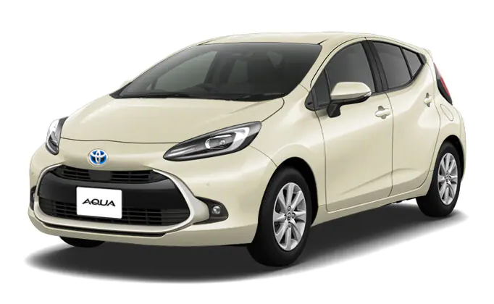
希望機種 | トヨタ アクア
仕入価格 | 850,000円
リース期間 | 3年
リース月額 (税込) | 40,000円
① リース総額 (税込) | 1,440,000円
② 手数料 (税込) | 288,000円
① ー ② | 1,152,000円
③ リース終了後 買取相場予想額 | 400,000円
リターン予想額 | 約 155万円
事例紹介⑤
https://toyota.jp/aqua/
85万円の節税に成功！
70万円の運用益に成功！

Slide 14
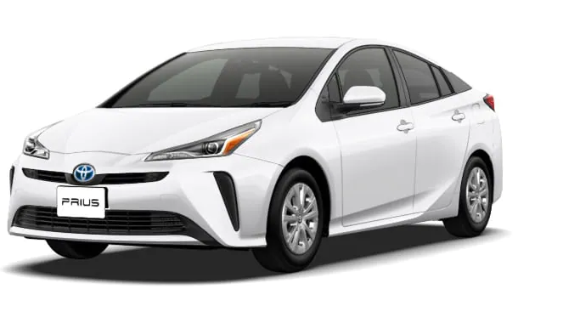
希望機種 | トヨタ プリウス
仕入価格 | 1,000,000円
リース期間 | 4年
リース月額 (税込) | 40,000円
① リース総額 (税込) | 1,920,000円
② 手数料 (税込) | 384,000円
① ー ② | 1,536,000円
③ リース終了後 買取相場予想額 | 400,000円
リターン予想額 | 約 190万円
事例紹介⑥
https://toyota.jp/prius/
100万円の節税に成功！
90万円の運用益に成功！

Slide 15
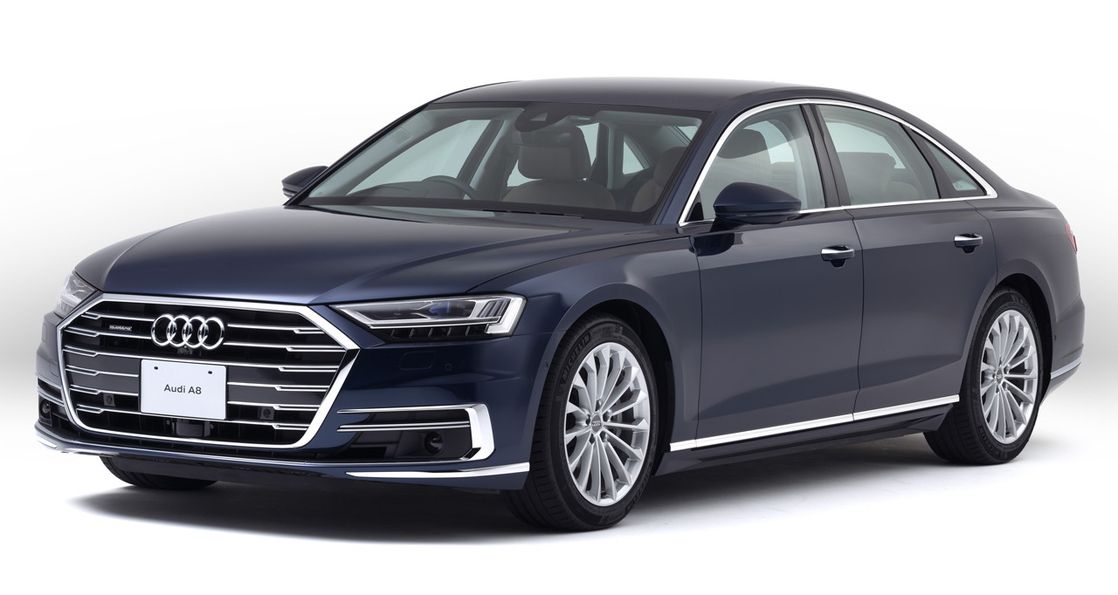
希望機種 | アウディ A8
仕入価格 | 750,000円
リース期間 | 3年
リース月額 (税込) | 40,000円
① リース総額 (税込) | 1,440,000円
② 手数料 (税込) | 288,000円
① ー ② | 1,152,000円
③ リース終了後 買取相場予想額 | 20万円 ～ 30万円
リターン予想額 | 約 130万円～140万円
事例紹介⑦
https://kakaku.com/item/70101110217/
75万円の節税に成功！
55万円～65万円の運用益に成功！

Slide 16
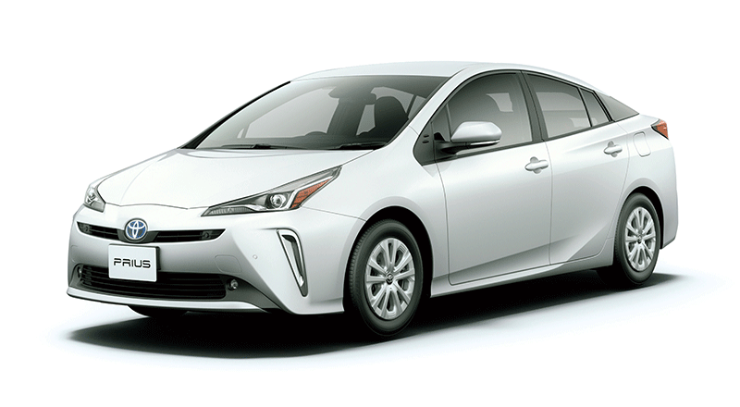
希望機種 | 50 プリウス
仕入価格 | 1,800,000円
リース期間 | 5年
リース月額 (税込) | 60,000円
① リース総額 (税込) | 3,600,000円
② 手数料 (税込) | 720,000円
① ー ② | 2,880,000円
③ リース終了後 買取相場予想額 | 70万円
リターン予想額 | 約 350万円
事例紹介⑧
https://www.zurich.co.jp/car/useful/guide/cc-whatis-prius-50/
180万円の節税に成功！
170万円の運用益に成功！

Slide 17

私たちの強み
01 集客力
自社サイトでの完全自社集客
毎月 50 名を超えるユーザーが問い合わせ
UU、PV、CVなど様々なアクセス解析を行い、
リスティング広告、SEO対策、
SNSマーケティング、メールマーケティング
などあらゆるプロモーションを行っております。

Slide 18

私たちの強み
02 運用実績
豊富な運用実績
現在、乗れーるの運用台数は50台以上となります。これまでの運用実績をもとに、様々なご提案が可能です。

Slide 19

私たちの強み
03 サポート
売買・運用・集客・管理
すべてを私たちがワンストップで行います
中古車を購入してから運用するまでの
バックアップ、運用のための集客、車両の保守管理、 私たちが全ての責任を持ってワンストップで行いますので、 オーナー様に寄り添ったサポート体制が充実しております。

Slide 20
私たちの強み
04 リスク管理
理由① 買い手が決まったら車両を購入
理由② 面倒な業務は全て丸投げ
買い手が決まってから中古車を仕入れますので
在庫リスクがありません。
借り手の募集や契約及び各種届出、車両の仕入れ、
納品、毎月のリース料の回収など面倒な作業は全て
私たちが行います。
理由③ あらゆるリスクを保険でカバー
理由④ 貸し倒れのリスクを徹底回避
乗れ～るはGPS装置を内蔵した遠隔エンジン起動
制御装置 (MCCS)を全車に搭載。
万が一借り手が支払いを滞納すると、30日後に
エンジンを停止、60日後に車両を回収します。
対人自己・対物事故・対人傷害などあらゆるリスクを
保険でカバーいたします。

Slide 21
代表挨拶
こ の 中 古 車の節 税 ス キ ー ム は 私 自 身 が 節 税 の た め に 始 め た も の で す 。 最 初 は 知 人 だ け に
紹 介 し て お り ま し た が 、あ ま り に も 依 頼 が 大 き い た め に 事 業 化 す る こ と に い た し ま し た 。
こ の ビ ジ ネ ス は 富 裕 層 向 け で す か ら 、 参 入 者 に 「 労 働 」 さ せ る わ け に は い き ま せ ん 。 そ
の た め 、
① 中 古 車 を 買 い た い ユ ー ザ ー を 見 つ け る
② 中 古 車 屋 が 仕 入 れ る 価 格 （ 原 価 ） で 仕 入 れ る
③ 中 古 車 を リ ー ス 契 約 で 販 売 す る
④ 契 約 月 の 翌 月 末 か ら 毎 月 リ ー ス 代 の イ ン カ ム ゲ イ ン を 得 る
⑤ リ ー ス 終 了 後 に 車 両 を 売 却 す る こ と で 得 ら れ る キ ャ ピ タ ル ゲ イ ン を 得 る
こ れ ら ① ～ ⑤ を 完 全 外 注 化 （ 丸 投 げ ） の 仕 組 み が 完 成 し て い ま す の で 、 オ ー ナ ー は 毎 月
何 も せ ず 収 益 を 得 る だ け と な り ま す 。
こ れ か ら あ る 程 度 お 金 を か け て 起 業 を 考 え て い る 方 が い ら っ し ゃ れ ば 、 い き な り 自 分 が
や り た い こ と に 大 き な お 金 を 突 っ 込 ん で し ま う の で は な く 、 ま ず 、 中 古 車 投 資 で 毎 月 あ
る 程 度 の キ ャ ッ シ ュ フ ロ ー を 作 り 次 に 、そ の キ ャ ッ シ ュ フ ロ ー を ビ ジ ネ ス に 再 投 資 す る 。
こ の や り 方 を お 勧 め し ま す 。
是非皆様の節税と資産運用のお役に立てればと思います。

Slide 22
会社概要
会社名 | ライフサポート
代表者名 | 和田 賢太郎
所在地 | 大阪府寝屋川市香里南之町30-26 秋ビル1階
電話番号 | 050-3196-7561 (平日 10時～18時)
設立 | 2004年 4月
事業内容 | ネイリスト独立開業支援事業 アイリスト独立開業支援事業

